Slide 1
Εισαγωγή στη σκηνική πρακτική: θεωρία και πράξη
Τμήμα Θεατρικών Σπουδών, Σχολή Καλών Τεχνών
Πανεπιστήμιο Πελοποννήσου
Ναύπλιο, 26 Νοεμβρίου 2018

Slide 2
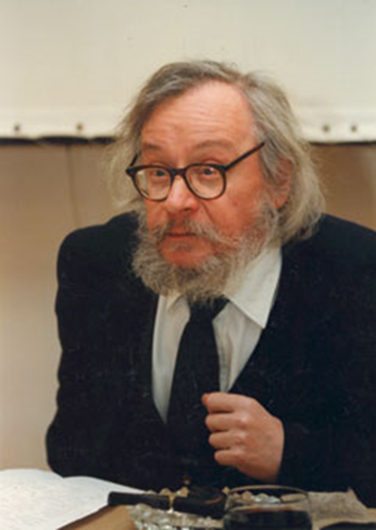
Jerzy Grotowski (1933-1999)

Slide 3
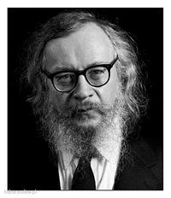
Ο Jerzy Grotowski (1933-1999) ξεκίνησε την έρευνά του στην Πολωνία την δεκαετία του ’50 επηρεασμένος από τις ιδέες του Antonin Artaud. Στις αρχές της δεκαετίας του ’60 δημιούργησε εμβληματικές παραστάσεις που στηρίζονταν στους καλά εκπαιδευμένους ηθοποιούς. Οι παραστάσεις αυτές αντανακλούσαν τις θεωρίες του Grotowski σχετικά με το «φτωχό θέατρο» που δεν χρειάζεται μεγάλους προϋπολογισμούς, σκηνικά αντικείμενα και ακριβά σκηνικά και κοστούμια. Οι παραστάσεις αυτές απευθύνονταν σε περιορισμένο αριθμό θεατών, που δεν ξεπερνούσε ποτέ τους εκατό. Το 1965 η έδρα του θεάτρου μεταφέρθηκε στο Wroclaw και μετονομάστηκε σε Θέατρο Εργαστήριο, Ινστιτούτο Έρευνας πάνω στη Μέθοδο του Ηθοποιού (Teatr Laboratorium, Instytut Badam Metody Aktorski).

Slide 4
Περίοδοι της δουλειάς του Grotowski
Το φτωχό θέατρο, (Θέατρο 13 σειρών, Θέατρο Εργαστήριο) : Η περίοδος των παραστάσεων, Πολωνία, (1957-69)
Παραθεατρική περίοδος, Πολωνία, Αμερική, Γαλλία, Ιταλία και Αυστραλία (1969-78)
Το θέατρο των πηγών (1976-82)
Objective drama, Αμερική (1983-86)
Το θέατρο ως όχημα, Ιταλία (1986-99)

Slide 5
Παραστάσεις
Στην πρώτη περίοδο δημιουργίας του ο Grotowski ανέβασε λιγοστές παραστάσεις που όμως είχαν τεράστια συμβολή τους σε θέματα που καθόρισαν την εξέλιξη του θεάτρου (θεωρία και πρακτική) και την πρόσληψη της παράστασης και του ηθοποιού.
Οι παραστάσεις αυτές στις οποίες αποκρυσταλλώνονται οι θεωρίες του Grotowski ήταν οι εξής:
Akropolis 1962 του Stanislaw Wyspianski
Kordian 1962 του Juliusz Slovacki
Dr Faustus 1963 του Christopher Marlowe
The Constant Prince 1965 βασισμένο στη μετάφραση του έργου του Pedro Calderόn de la Barca από τον Juliusz Slovacki
Apocalypsis cum Figuris 1968 με κείμενα των Fyodor Dostoevsky, Simone Weil, T. S. Eliot και κείμενα από την Βίβλο

Slide 6
«Η μεταμόρφωση αυτού του επαρχιακού θεάτρου σε ομάδα της οποίας η καλλιτεχνική αδιαλλαξία θα έβαζε το σπόρο για τη δημιουργία ενός βαθύτερου έργου πάνω στην τέχνη, είναι τουλάχιστον αξιοθαύμαστο. Περιλάμβανε την εκ νέου ανακάλυψη και εφαρμογή της εκπαίδευσης, τις καινοτομίες στον σκηνικό χώρο, τη σχέση ηθοποιού – θεατή, τη δραματουργική επαναδιάρθρωση του κειμένου, τη σημασία και την αξία του θεάτρου μέσα στην κοινωνία.»
Μπάρμπα, Ε., 2004. Η Γη της Στάχτης και των Διαμαντιών, Αθήνα: Εκδόσεις Γαβριηλίδης, 37-38

Slide 7
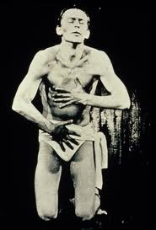
Βασικοί Άξονες της προσέγγισης του Θεάτρου του Grotowski
Το θέατρο δεν μπορεί και δεν πρέπει να ανταγωνίζεται την φαντασμαγορία του θεάματος του κινηματογράφου, αλλά αντίθετα να παραμείνει προσηλωμένο στις ρίζες τις ίδιες της τέχνης του, που δεν είναι άλλες από τους ηθοποιούς μπροστά σε θεατές. Όπως ο Artaud, ο Grotowski, εμπνευσμένος από τις θεωρίες του Jung επιχείρησε να προσεγγίσει αρχαίας πηγές έκφρασης, αναζητώντας αρχέτυπα, τα οποία ο ηθοποιός θα ενσωμάτωνε στο ρόλο του.

Slide 8
Βασικοί Άξονες της προσέγγισης του Θεάτρου του Grotowski
Ηθοποιός-Θεατής
Βασικό μέλημα του θεάτρου είναι η επίτευξη μιας αγνής, βαθιάς σχέσης ανάμεσα στον ηθοποιό και τον θεατή. Ο Grotowski απορρίπτει την υπερβολική σημασία που το σύγχρονο θέατρο δίνει στα σκηνικά, τα κοστούμια, τον φωτισμό ή τα ειδικά εφέ, τα οποία θεωρεί απλώς παγίδες.
Παρόλο που μπορούν σε κάποιο βαθμό να ενισχύσουν την αισθητική εμπειρία μίας παράστασης, τα στοιχεία αυτά παραμένουν περιττά για τον πυρήνα του νοήματος, που το θέατρο οφείλει να δημιουργήσει.

Slide 9
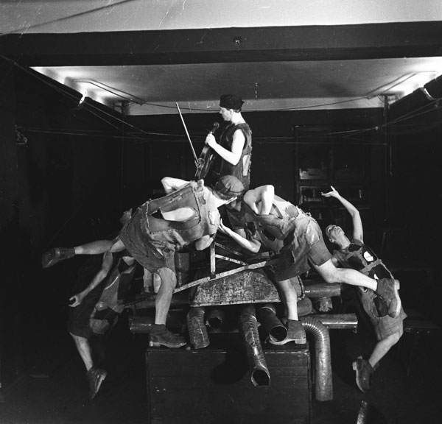
Βασικοί Άξονες της προσέγγισης του Θεάτρου του Grotowski
Ηθοποιός-Θεατής
Βασιζόμενος αποκλειστικά στη φωνή και το σώμα του, χωρίς εξωτερικά «δεκανίκια», ο ηθοποιός πρέπει να δημιουργήσει μία ενστικτώδη αντίδραση στο κοινό. Επιπλέον, στο θέατρο του Grotowski, ο ηθοποιός αποκτά έναν «ιερό» ρόλο: ο χώρος της παράστασης είναι σχεδόν «καθηγιασμένος», θυμίζοντας θρησκευτική λειτουργία, μέσα από την οποία τόσο ο ηθοποιός, όσο και ο θεατής, μεταμορφώνονται.

Slide 10
Βασικοί Άξονες της προσέγγισης του Θεάτρου του Grotowski
Το σώμα του ηθοποιού δεν αποτελεί, για τον Γκροτόφσκι, όργανο. Δεν είναι ούτε μέσο έκφρασης ούτε υλικό για τον σχηματισμό σημείων ούτε, τέλος, μέσο μεταμόρφωσης. Αντιθέτως, είναι ο τόπος στον οποίο συντελείται με συγκεκριμένο τρόπο στο παρόν η μεταμόρφωση του ηθοποιού σε νέο – ολοκληρωμένο, ολόκληρο και απελευθερωμένο από το εγώ – άνθρωπο. Κατά τη διαδικασία της αυτοαποκάλυψης η ύλη του μετατρέπεται σε ενέργεια. Το σώμα του ηθοποιού είναι εκείνο που τον «λυτρώνει», επιτρέποντας αυτή την «αναγέννηση».
Fischer – Lichte, E. 2012. Ιστορία Ευρωπαικού Δράματος και Θεάτρου, 2. Από τον Ρομαντισμό μέχρι Σήμερα, Αθήνα: Πλέθρον, 263.

Slide 11
Βασικοί Άξονες της προσέγγισης του Θεάτρου του Grotowski
Φτωχό Θέατρο
Με τον όρο «φτωχό», ο Grotowski αναφέρεται στην απομάκρυνση οποιουδήποτε περιττού στοιχείου από μία παράσταση, έτσι ώστε στη σκηνή να παραμείνει ένας «γυμνός» και ευάλωτος ηθοποιός. Το θέατρο αυτό αντιπαραβάλλεται στο «Πλούσιο Θέατρο», που διαπράττει, σύμφωνα με τον Grotowski μία «καλλιτεχνική κλεπτομανία», οικειοποιούμενο τεχνικές και μεθόδους άλλων δημιουργικών τεχνών και μορφών. Ταυτόχρονα, ο Grotowski απορρίπτει ως μη «αγνό» το λεγόμενο «ολοκληρωτικό θέατρο» («Ολικό Έργο Τέχνης», “Gesamtkunstwerk”), που βασισμένο στους παραστασιακούς άξονες του R. Wagner, ενέπνευσε το έργο πρωτοπόρων σκηνοθετών του 20ου αιώνα, όπως ο Graig και ο Appia.

Slide 12
Βασικοί Άξονες της προσέγγισης του Θεάτρου του Grotowski
Σκηνικά-Κοστούμια
Απορρίπτοντας την υπερβολική έμφαση στο αισθητικό περίβλημα της παράστασης, ο Grotowski χρησιμοποιούσε συνήθως μαύρα λιτά σκηνικά. Οι ηθοποιοί ερχόταν στην πρόβα με μαύρα απλά ρούχα, αποφεύγοντας έτσι την ταύτιση με τα εξωτερικά στοιχεία του ρόλου.
Via Negativa
Ο Grotowski αναφέρεται στην «Αρνητική Οδό» για άλλη μια φορά με όρους απομάκρυνσης και εξουδετέρωσης, μία «εκρίζωση εμποδίων» και όχι μία συλλογή τεχνικών ιδιοτήτων κατά τη δημιουργική διαδικασία του ηθοποιού.
Περισσότερα για τον Grotowski δείτε εδώ: http://culture.pl/en/artist/jerzy-grotowski

Slide 13
Akropolis
Το θέατρο όπου αρχικά δούλευε ο Grotowski από το 1962 στο Opole της Πολωνίας ονομαζόταν «Θέατρο 13 Σειρών» (Teatr 13 Rzedów). Η πρώτη παράσταση που υλοποιεί τις απόψεις του Grotowski για το φτωχό θέατρο ήταν του έργου Ακρόπολις, γραμμένο από τον συμβολιστή θεατρικό συγγραφέα Stanislaw Wyspianski το 1904. Ο Grotowski τοποθέτησε τη δράση του έργου στους θαλάμους αερίων και τους φούρνους καύσης των ναζιστικών στρατοπέδων συγκέντρωσης, δίνοντάς του έτσι πολιτική χροιά.

Slide 14
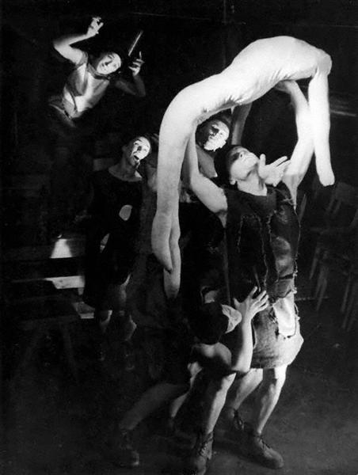
Η ταυτότητα της παράστασης:
Σκηνοθεσία: Jerzy Grotowski Σύμβουλος δραματουργίας: Ludwik Flaszen Σκηνογραφία:Josep Szajna και Jerzy Gurawski Ηθοποιοί: Zygmunt Molik, Rena Mireka,
Antoni Jaholowski, Zbigniew Cynkutis,
Mieczyslaw Janowski και Ryzard Cieślak
Η παράσταση παρουσιάστηκε το 1968 στο Φεστιβάλ του Εδιμβούργου, αποτελώντας την αφετηρία της καριέρας του Grotowski εκτός Πολωνίας. Το 1968 επίσης γυρίστηκε στο στούντιο Twickenham στο Λονδίνο η τηλεταινία Akropolis με τον θίασο του Grotowski, η οποία παρουσιάστηκε στις 12 Ιανουαρίου 1969 από την τηλεόραση της Νέας Υόρκης.

Slide 15
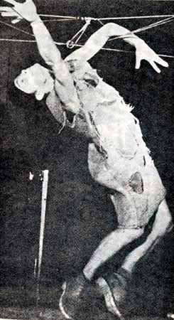
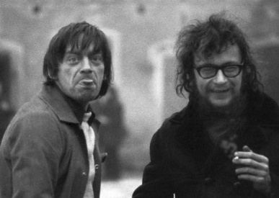
Ο πιο γνωστός ηθοποιός του Teatr Laboratorium ήταν ο Ryszard Cieślak(1937-1990). Στην παράσταση Akropolis ο Cieslak έφτασε σε κατάσταση τρανς και κατάφερε να εξωτερικεύσει σωματικά τον εσωτερικό του πόνο. https://www.youtube.com/watch?v=dRyLLTvs00c

Slide 16
ΒΙΒΛΙΟΓΡΑΦΙΑ
Γκροτόφσκι, Γ. 2010. Για ένα Φτωχό Θέατρο, Αθήνα: Κοροντζής
Μάρσαλ, Λ. 2007. Το Σώμα μιλά, Ζητήματα Ερμηνείας και Έκφρασης, Αθήνα: Κοάν
Μπάρμπα, Ε. 2004. Η Γη της Στάχτης και των Διαμαντιών, Αθήνα: Πολιτεία
Μπόκαρτ, Α. 2009. Ένας Σκηνοθέτης προετοιμάζεται, Δοκίμια για την Τέχνη και το Θέατρο, Αθήνα: Ηριδανός
Όιντα, Γ. 2001. Ο Ακυβέρνητος Ηθοποιός, Αθήνα:Κοάν
Όιντα, Γ. και Μάρσαλ, Λ. 2003. Ο Αόρατος Ηθοποιός, Αθήνα: Κοάν
Ρίτσαρντς, Τ. 1998. Για τη Δουλειά με τον Γκροτόφσκι πάνω στις Σωματικές Δράσεις, Αθήνα: Δωδώνη
Fischer – Lichte, E. 2012. Ιστορία Ευρωπαικού Δράματος και Θεάτρου, 2. Από τον Ρομαντισμό μέχρι Σήμερα, Αθήνα: Πλέθρον

Slide 17
ΒΙΒΛΙΟΓΡΑΦΙΑ
Barba, E. και Savarese, N. 2006. A Dictionary of Theatre Antrhopology: The Secret Art of the Performer, 2^{η} έκδ. Oxon: Center for Performance Research/Routledge
Flaszen, L. 2010. Grotowski and Company, Holstebro, Malta, Wroclaw: Icarus Publishing Enterprise
Hodge, A. (επιμ.), 2000. Twentieth Century Actor Training, London and New York: Routledge
Mitter, Sh. 1992. Systems of Rehearsal, Stanislavsky, Brecht, Grotowski and Brook, London: Routledge
Romanska, M. 2014. The Post-traumatic Theatre of Grotowski and Kantor, History and Holocaust in “Akropolis” and “Dead Class”, London: Anthem Press
Schechner, R. και Wolford Wylam, L. (επιμ.) 2001. The Grotowski Sourcebook, London: Routledge
Slowiak, J. και Cuesta, J. 2007. Jerzy Grotowski, Oxon: Routledge
Staniewski, W. and Hodge, A. 2004. Hidden Territories: The Theatre of Garzinice, London: Routledge

Slide 18
ΒΙΒΛΙΟΓΡΑΦΙΑ
Άρθρα
Barba, E. 1965. “Theatre Laboratory 13 Rzedow”, The Tulane Drama Review, Vol. 9, No. 3:153-165
Grotowski, J., Schechner, R., Chwat, J. 1968. “An Interview with Grotowski”, TDR, Vol. 13, No. 1:29-45
Schechner, R. 1999. “Jerzy Grotowski: 1933 – 1999”, TDR, Vol. 43, No. 2: 5-8

